Slide 1
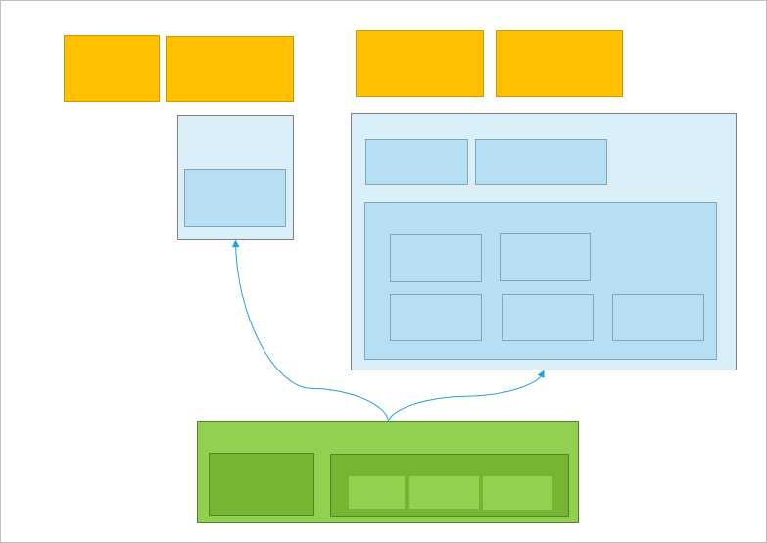
سيناريوهات تكامل كيان البيانات
استيراد العرض التوضيحي/بيانات الاختبار
دورة حياة التطبيقات (ALM) وترحيل البيانات
تطبيقات الجهات الخارجية/الأجهزة المحمولة
وظيفة Excel الإضافية
التكامل غير المتزامن
التكامل المتزامن
التكامل
استيراد ملف
OData
النظام الأساسي لإدارة البيانات
التحقق من الصحة
التشغيل المرحلي
ما قبل/ بعد المعالجة
التعيين
التحويل
كيان البيانات
كيان البيانات المجمعة
الجداول‏‎
الاستعلام
الرمز

